Slide 1
Урок технологии в 4 классе
Поделки из помпонов

Slide 2
Пушистый жёлтенький комок из скорлупы себя извлёк, порадовав наседку, дождавшуюся детку.!

Slide 3
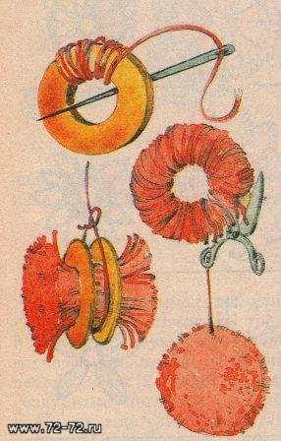
Как сделать помпон из ниток
Картонные кольца должны быть обязательно сдвоенными.

Slide 4
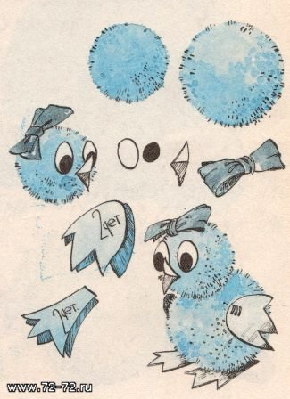
Изготовление цыпленка из помпонов

Slide 5
Удачи в работе!

